Slide 1


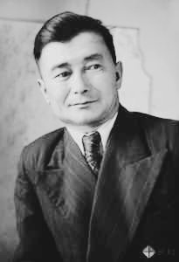


115 ЛЕТ
СО ДНЯ РОЖДЕНИЯ КАСЫМА АМАНЖОЛОВА
(1911-1955)
Певец победы, бури и огня

Slide 2
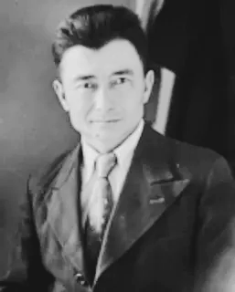
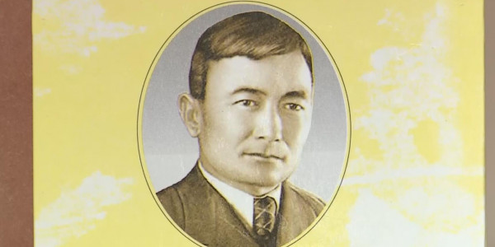

Кто он?
Касым Аманжолов - выдающийся казахский поэт, голос мужеств, свободы и внутреннего огня.
Его поэзия - это борьба,
любовь к Родине
и сила духа.
Поэт военного поколения, он писал о человеке, который не сдается перед испытаниями и верит в победу, жизнь и будущее.

Slide 3

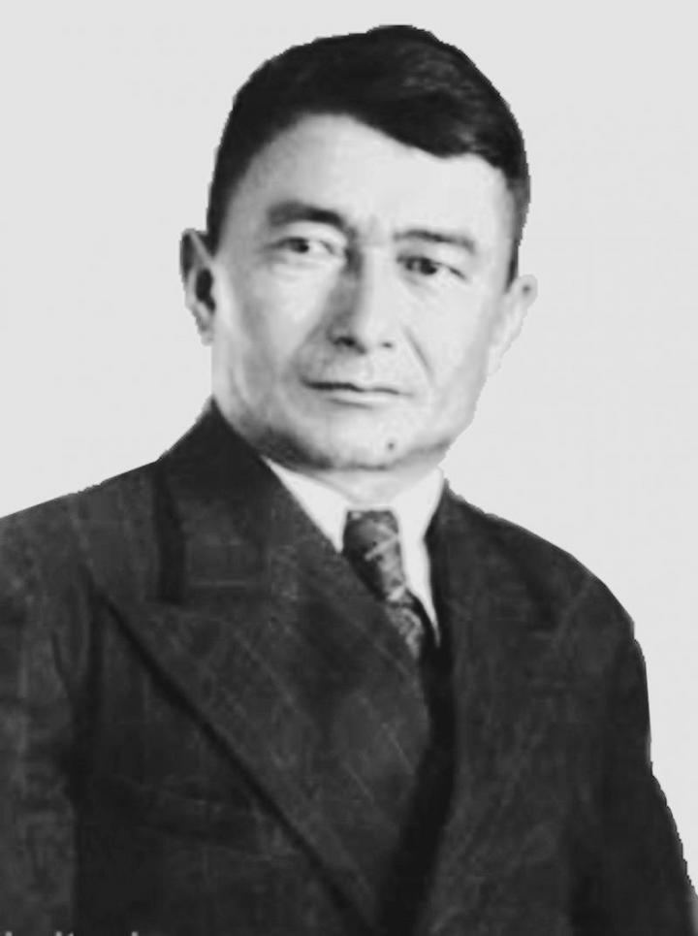
Краткая биография
КАСЫМ АМАНЖОЛОВ РОДИЛСЯ В 1911 ГОДУ В КАРАГАНДИНСКОЙ ОБЛАСТИ. С РАННИХ ЛЕТ ПРОЯВИЛ ИНТЕРЕС К ЛИТЕРАТУРЕ И ПОЭЗИИ. ПРОЖИЛ НЕПРОСТУЮ, НАСЫЩЕННУЮ СОБЫТИЯМИ ЖИЗНИ, ПОЛНУЮ ИСПЫТАНИЙ И БОРЬБЫ.

Slide 4
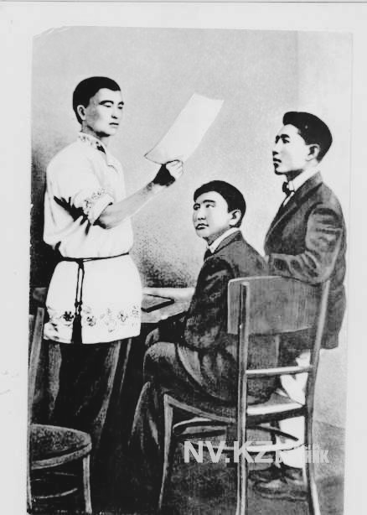
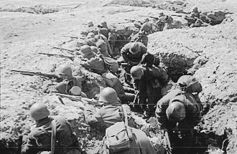
Поэт военного поколения
ВО ВРЕМЯ ВЕЛИКОЙ ОТЕЧЕСТВЕННОЙ ВОЙНЫ ПОЭТ НАХОДИЛСЯ НА ФРОНТЕ. ВОЙНА СТАЛА ВАЖНЕЙШЕЙ ТЕМОЙ ЕГО ТВОРЧЕСТВА.
ОН ПИСАЛ О СОЛДАТЕ, МУЖЕСТВЕ, БОЛИ УТРАТ И ВЕРЕ В ПОБЕДУ.

Slide 5
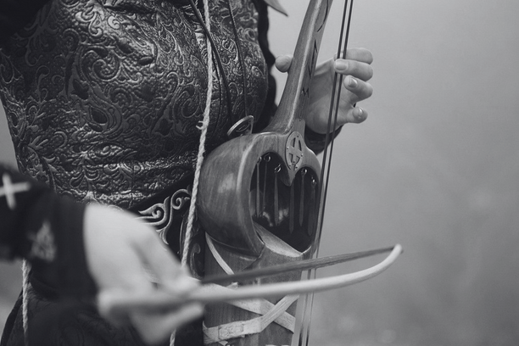
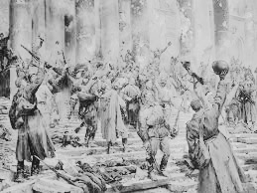

Певец победы
В стихах Аманжолова Победа - это не только радость, но и память о тех, кто не вернулся с войны.
Поэт вопевает героизм простых людей и силу народного духа.

Slide 6
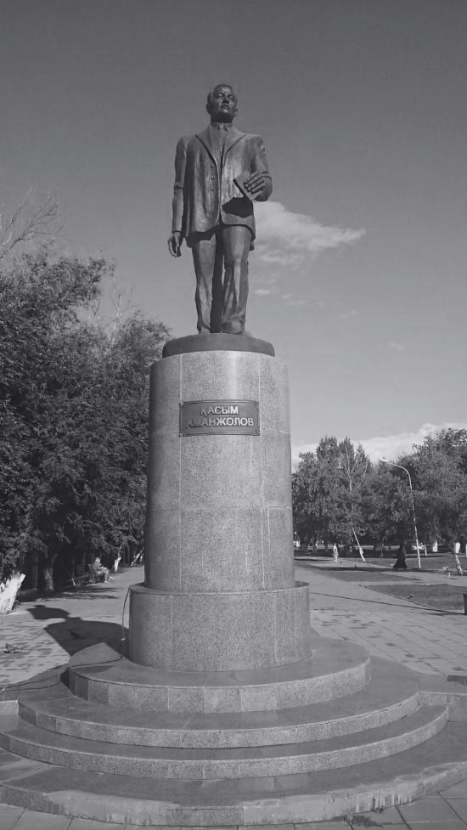
Певец бури и огня
Образы бури и огня часто встречаются в его поэзии.
Они символизируют внутреннюю борьбу, характер поэта и его стремление к свободе.
ЕГО СТИХИ ЗВУЧАТ СТРАСТНО, НАПРЯЖЕННО И ИСКРЕННЕ.

Slide 7

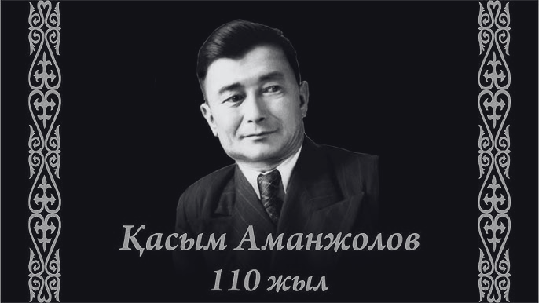
Особенности творчества
ПОЭЗИИ КАСЫМА АМАНЖОЛОВА ПРИСУЩИ:
  ЭМОЦИОНАЛЬНАЯ НАСЫЩЕННОСТЬ
  ПРЯМАТА ВЫСКАЗЫВАНИЯ
  ФИЛОСОФСКАЯ ГЛУБИНА
  ЛЮБОВЬ К РОДИНЕ И НАРОДУ
КАЖДАЯ СТИХОТВОРЕНИЕ - ОТРАЖЕНИЕ ЕГО ДУШИ.

Slide 8
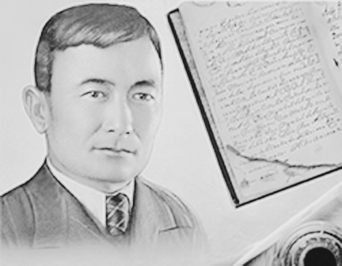



Известные произведения
СРЕДИ НАИБОЛЕЕ ИЗВЕСТНЫХ ПРОИЗВЕДЕНИЙ ПОЭТА - ПОЭМА “АҚЫН ӨЛІМІ ТУРАЛЫ АҢЫЗ” И ВОЕННАЯ ЛИРИКА. ЕГО СТИХИ ЧИТАЮТСЯ ЛЕГКО, НО ОСТАВЛЯЮТ ГЛУБОКУЮ СЛЕД.

Slide 9
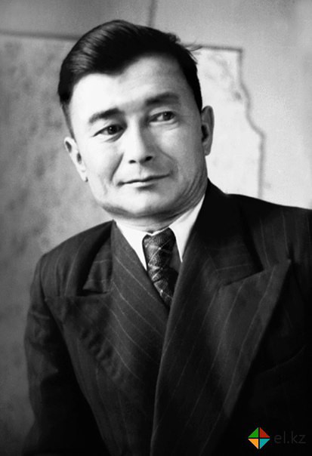
К.Аманжолов - переводчик
КАСЫМ АМАНЖОЛОВ ТАКЖЕ ВНЕС ВКЛАД В РАЗВИТИЕ ПЕРЕВОДЧЕСКОЙ ЛИТЕРАТУРЫ.
ОН ПЕРЕВОДИЛ ПРОИЗВЕДЕНИЯ РУССКИХ И ЗАРУБЕЖНЫХ АВТОРОВ НА КАЗАХСКИЙ ЯЗЫК.
ЭТО ПОМОГЛО РАСШИРИТЬ КУЛЬТУРНЫЙ КРУГОЗОР ЧИТАТЕЛЕЙ.

Slide 10
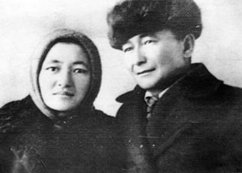
Значение для культуры
  ТВОРЧЕСТВО АМАНЖОЛОВА ЗАНИМАЕТ ОСОБОЕ МЕСТО В КАЗАХСКОЙ ЛИТЕРАТУРЕ.
  ОН СТАЛ СИМВОЛОМ ПОЭТА-ГРАЖДАНИНА И ПОЭТА-БОРЦА.
  ЕГО НАСЛЕДИЕ ПРОДОЛЖАЕТ ВДОХНОВЛЯТЬ НОВЫЕ ПОКОЛЕНИЯ.

Slide 11
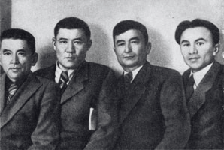
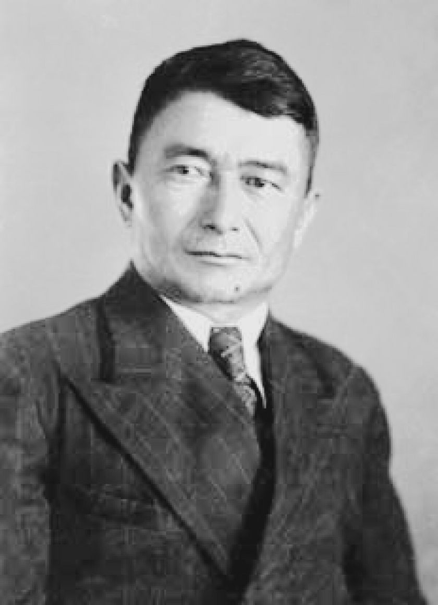
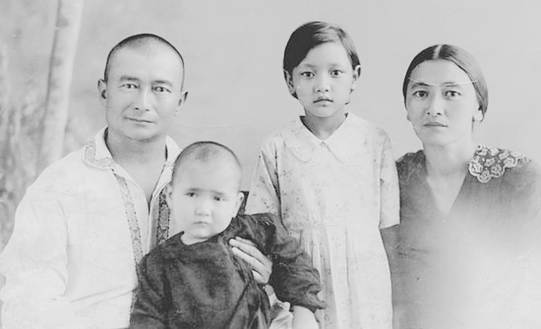
Память
Прошло 115 лет со дня рождения поэта, но его стихи по-прежнему актуальны и востребованы.
Они учат мужеству, честности и любви к Родине.

Slide 12
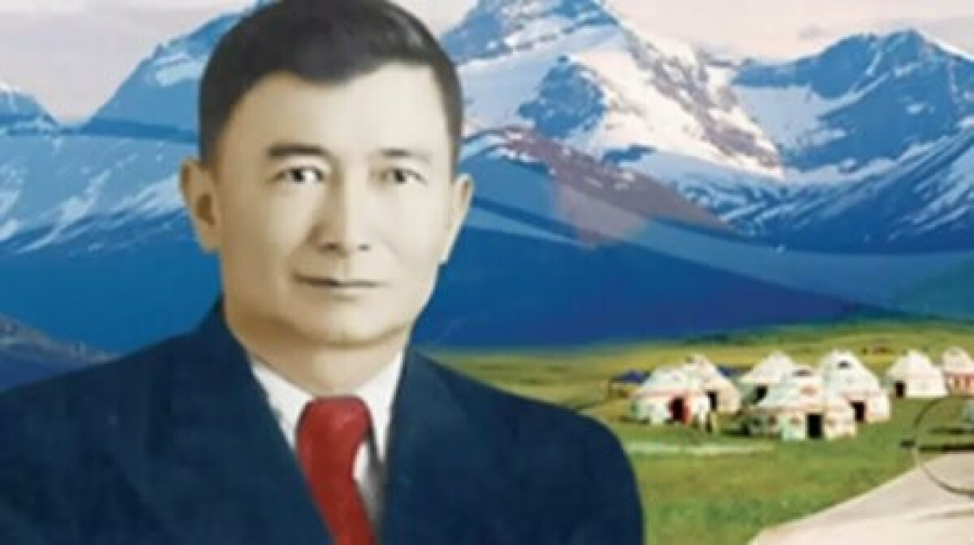

Касым Аманжолов - поэт эпохи, поэт судьбы, поэт огня и победы.

